Slide 1
Государственное бюджетное дошкольное образовательное учреждение детский сад №42 компенсирующего вида Колпинского района Санкт- Петербурга
ОФТАЛЬМО-ГИГИЕНИЧЕСКИЕ
ТРЕБОВАНИЯ,
ЗРИТЕЛЬНЫЕ ДИАГНОЗЫ ДОШКОЛЬНИКОВ.
Консультация для родителей
Материал подготовила тифлопедагог Петухова Е.В.

Slide 2
МИОПИЯ (близорукость)
ГИПЕРМЕТРОПИЯ (дальнозоркость)
АСТИГМАТИЗМ
АМБЛИОПИЯ
КОСОГЛАЗИЕ (СХОДЯЩЕЕСЯ И РАСХОДЯЩЕЕСЯ)
ЗРИТЕЛЬНЫЕ ДИАГНОЗЫ

Slide 3
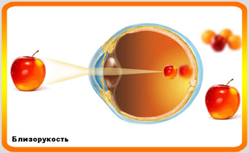
Миопия (близорукость)-вид аномалии рефракции, при которой параллельные лучи, идущие от отдаленных предметов, соединяются перед сетчаткой

Slide 4
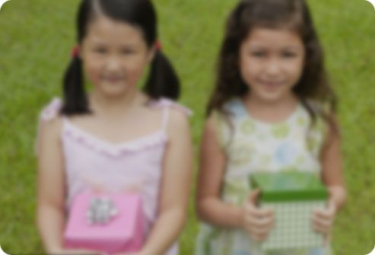
КАК ВИДИТ РЕБЕНОК
С БЛИЗОРУКОСТЬЮ

Slide 5
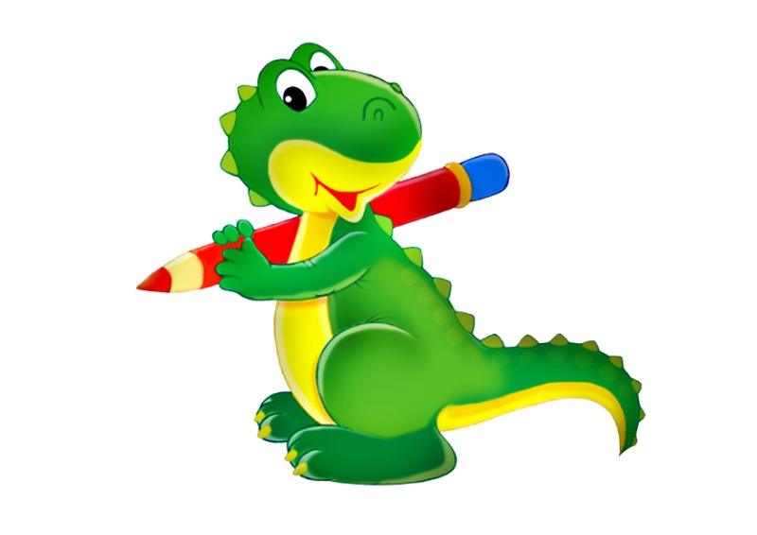
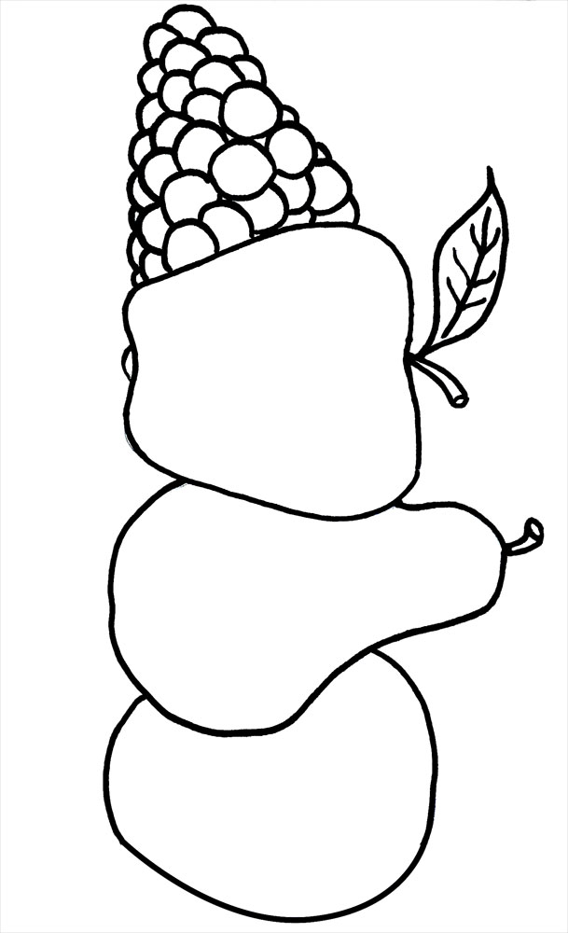
ПРИ МИОПИИ РЕБЕНОК БЫСТРО УТОМЛЯЕТСЯ. НЕОБХОДИМО СЛЕДИТЬ, ЧТОБЫ РЕБЕНОК БЛИЗКО НЕ ПОДНОСИЛ К ГЛАЗАМ ПРЕДМЕТ ИЛИ КАРТИНКУ. ЧЕМ БЛИЖЕ СМОТРИТ, ТЕМ БОЛЬШЕ МИОПИЯ.
ПРИ РАБОТЕ С ТАКИМИ ДЕТЬМИ, НЕОБХОДИМО ИСПОЛЬЗОВАТЬ ПОСОБИЯ- БОЛЕЕ КРУПНЫЕ, ЯРКИЕ, ПЕРЕДАЮЩИЕ ПРИЗНАКИ РЕАЛЬНЫХ ПРЕДМЕТОВ.
ИЗОБРАЖЕНИЯ ДОЛЖНЫ БЫТЬ ВЫПОЛНЕНЫ В ЧЕТКИХ КОНТУРАХ, БЕЗ ЛИШНИХ ДЕТАЛЕЙ.

Slide 6
ПРОВЕРЬТЕ СЕБЯ

Slide 7
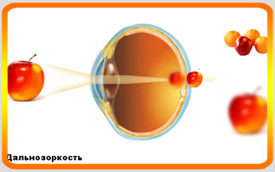
Гиперметропия (дальнозоркость)- вид аномалии рефракции, при которой параллельные лучи, идущие от отдаленных предметов, соединяются за сетчаткой

Slide 8
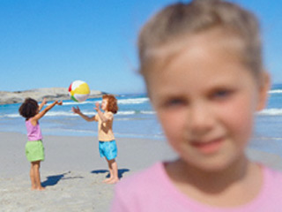
КАК ВИДИТ РЕБЕНОК
С ДАЛЬНОЗОРКОСТЬЮ

Slide 9
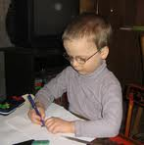
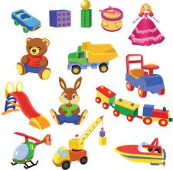
ДЕТЯМ ТЯЖЕЛО РАБОТАТЬ ВБЛИЗИ, НЕ ЛЮБЯТ РИСОВАТЬ, РАБОТАТЬ С МЕЛКИМИ ДЕТАЛЯМИ.
ПРИ ДАЛЬНОЗОРКОСТИ РАБОТАЕМ НА РАССТОЯНИИ, НА ДОСКЕ, НА ГОРИЗОНТАЛЬНОЙ РАБОЧЕЙ ПОВЕРХНОСТИ.
ПРИ ДАЛЬНОЗОРКОСТИ ИГРУШКИ ДОЛЖНЫ БЫТЬ ЯРКО –ЖЕЛТОГО, ОРАНЖЕВОГО ЦВЕТА, РИСУНКИ НУЖНО ДЕРЖАТЬ ПОДАЛЬШЕ ОТ ГЛАЗ.
РАССТОЯНИЕ ЗАВИСИТ ОТ ОСТРОТЫ ЗРЕНИЯ И МОЖЕТ БЫТЬ РЕКОМЕНДОВАНО ОКУЛИСТОМ

Slide 10
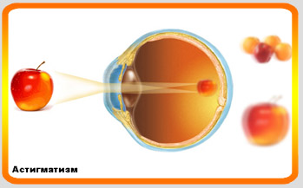
Астигматизм-недостаток преломляющей способности глаза, состоящий в том, что лучи, вышедшие из одной точки не собираются вновь в одном фокусе на сетчатке глаза, и изображение получается расплывчатым.

Slide 11
КАК ВИДИТ РЕБЕНОК
С АСТИГМАТИЗМОМ

Slide 12
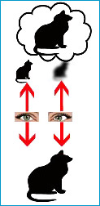
Амблиопия- ослабление зрения при отсутствии видимых повреждений глаз; причинами амблиопии являются функциональные расстройства зрительного анализатора.

Slide 13
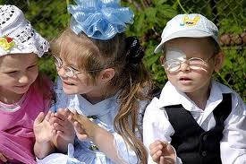
ПРИ АМБЛИОПИИ РЕБЕНОК ПОПАДАЕТ В ПОЛОЖЕНИЕ СЛАБОВИДЯЩЕГО, Т. К. ЧАСТО НАЗНАЧАЮТ ОККЛЮДОР НА ЛУЧШЕ ВИДЯЩИЙ ГЛАЗ, ПОЭТОМУ ПОСОБИЯ ИСПОЛЬЗУЮТСЯ, КАК ДЛЯ ДЕТЕЙ С МИОПИЕЙ.
ПРИ РИСОВАНИИ РЕБЕНОК С АМБЛИОПИЕЙ, ГИПЕРМЕТРОПИЕЙ МОЖЕТ ИСПОЛЬЗОВАТЬ ЦВЕТНЫЕ КАРАНДАШИ.
А ДЕТЯМ С МИОПИЕЙ, ВЫСОКОЙ СТЕПЕНЬЮ АМБЛИОПИИ РЕКОМЕНДУЕТСЯ РИСОВАТЬ ФЛОМАСТЕРАМИ.

Slide 14
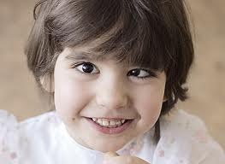
Косоглазие –нарушение в симметричном положении глаз, при взгляде прямо или других направлениях взора

Slide 15
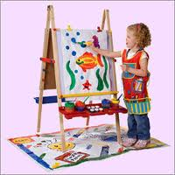
ПРИ СХОДЯЩЕМСЯ КОСОГЛАЗИИ: НУЖНО СЛЕДИТЬ, ЧТОБЫ РЕБЕНОК ВО ВРЕМЯ ЗАНЯТИЯ НЕ СКЛОНЯЛСЯ НАД СТОЛОМ. ПРЕДЛАГАЙТЕ РЕБЕНКУ КНИГИ И КАРТИНКИ НА ПОДСТАВКЕ.
РИСОВАТЬ ЛУЧШЕ НА МОЛЬБЕРТЕ ИЛИ НА СТЕНЕ.

Slide 16
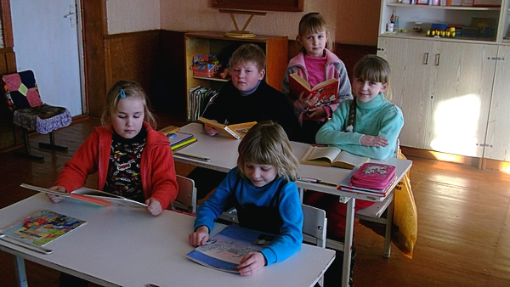
ПРИ РАСХОДЯЩЕМСЯ КОСОГЛАЗИИ: ДЕТЯМ НУЖНО РАССМАТРИВАТЬ КАРТИНКИ И КНИГИ НА СТОЛЕ, РАБОЧАЯ ПОВЕРХНОСТЬ ГОРИЗОНТАЛЬНАЯ.

Slide 17
СПАСИБО ЗА ВНИМАНИЕ!

